Slide 1



Sistema de Gestão de Bibliotecas Académicas
20/01/21

Slide 2
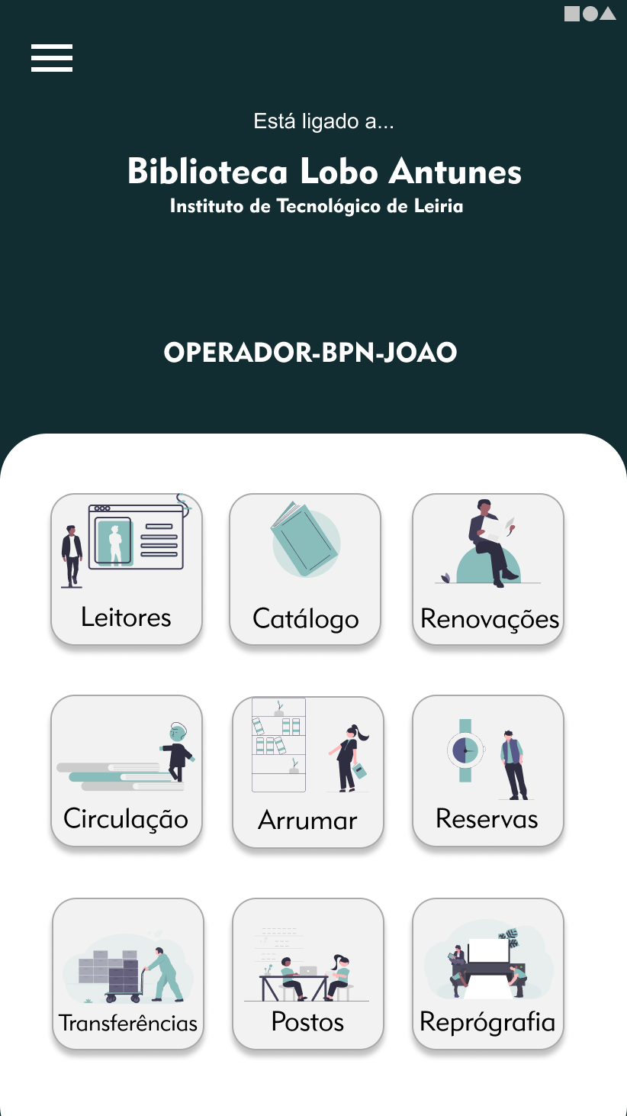
SARAMAGO
Introdução
Pretendeu-se conceber uma aplicação android complementar para um sistema integrado de gestão de bibliotecas, onde se faz desde a gestão de documentação aos seus aos empréstimos efetuados pelos seus leitores.
20/01/21
POLITÉCNICO DE LEIRIA
1

Slide 3
SARAMAGO
Introdução
20/01/21
POLITÉCNICO DE LEIRIA
3
Notes:
As bibliotecas atuais enfrentam desafios colocados por um universo de informação diversificado e em rápida expansão. O aumento das expectativas dos utilizadores, quer dos funcionários quer dos leitores, para um acesso mais rápido e fácil à informação relevante vai de mãos dadas com as exigências institucionais para uma maior eficiência operacional.

Slide 4
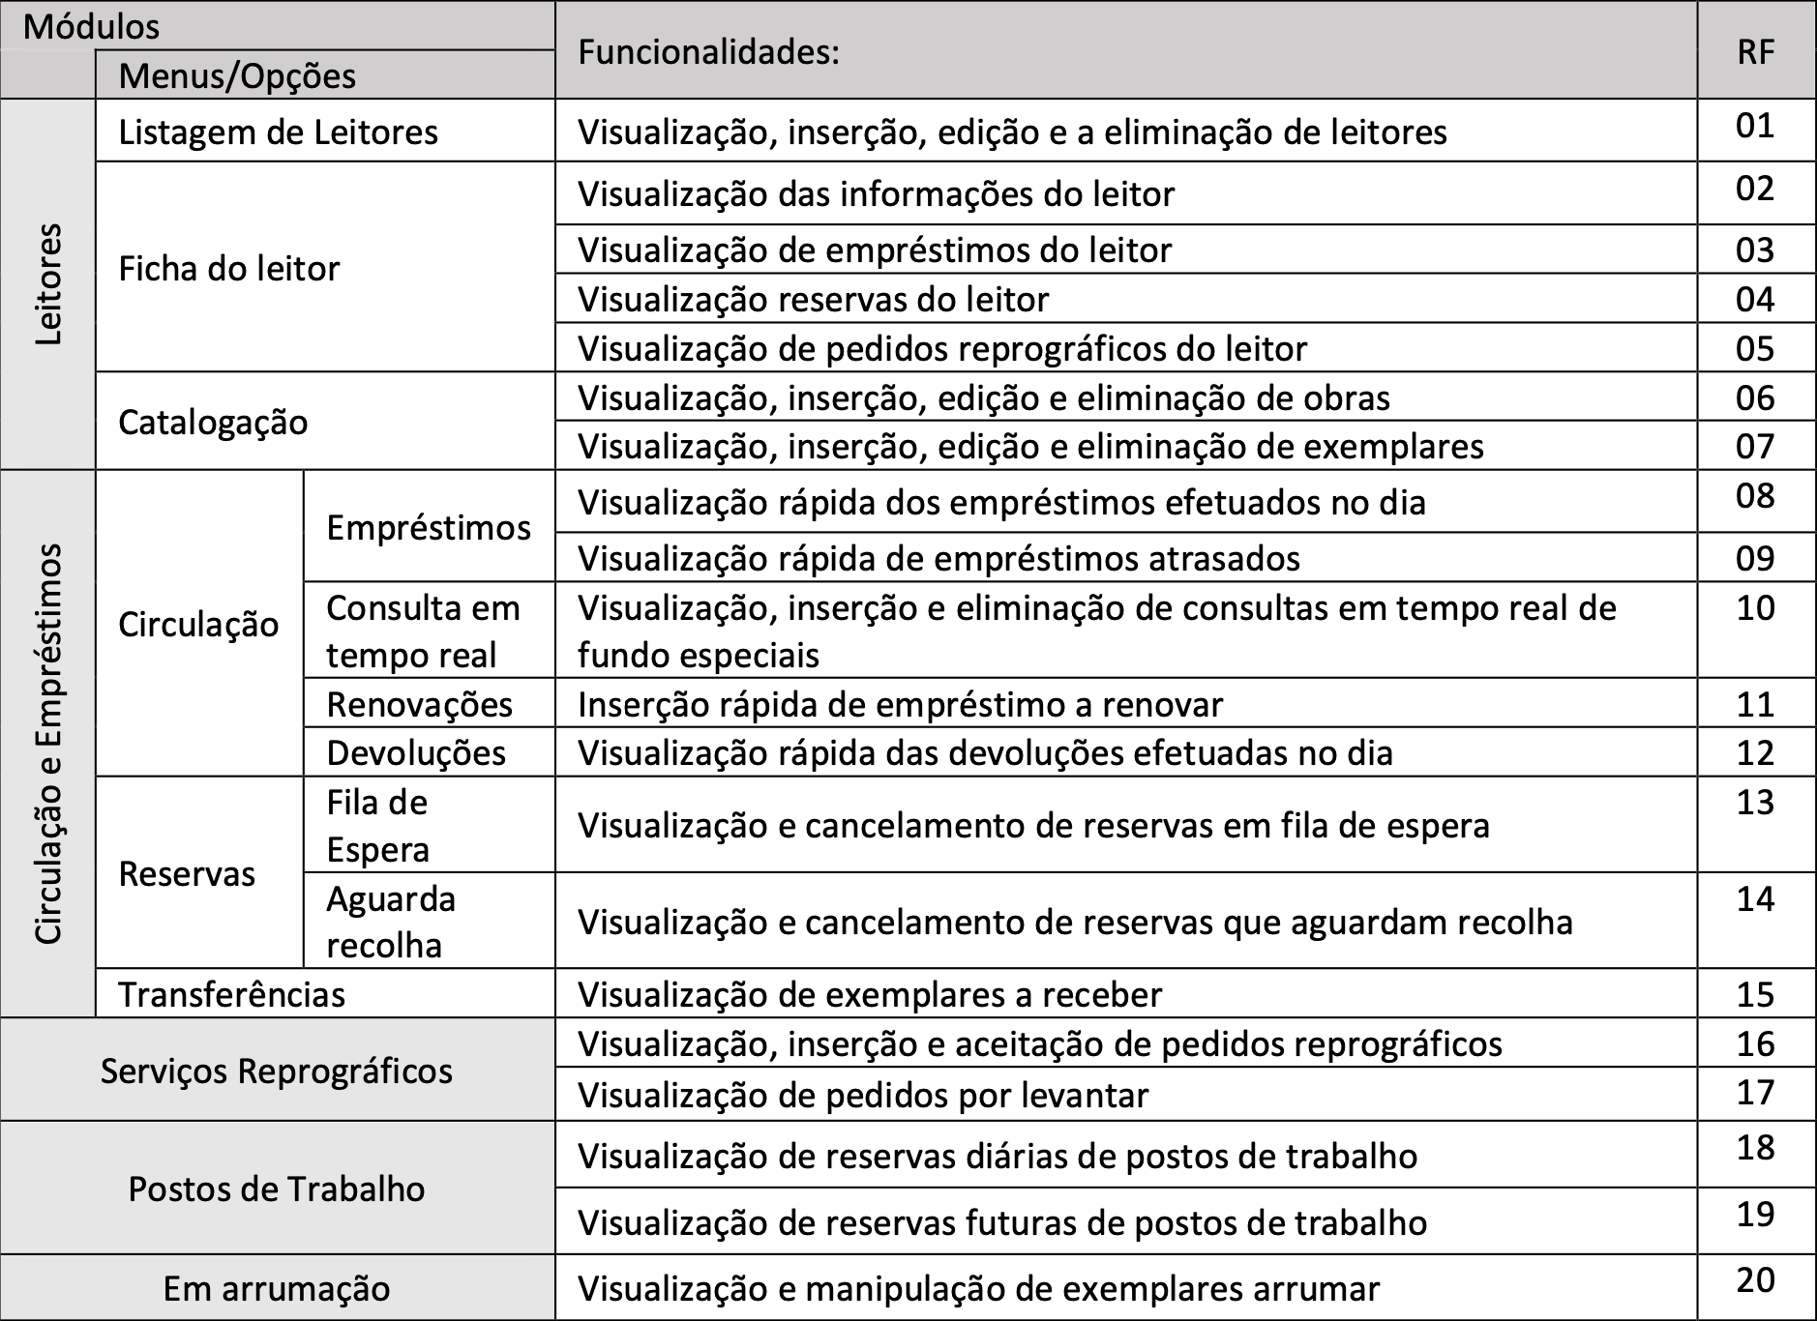
SARAMAGO
Funcionalidades
Das 20 funcionalidades propostas inicialmente, apenas XX foram criadas.
A não implementação das funcionalidades deveu-se a grande parte pelo facto de os autores terem que (...)
20/01/21
POLITÉCNICO DE LEIRIA
5

Slide 5
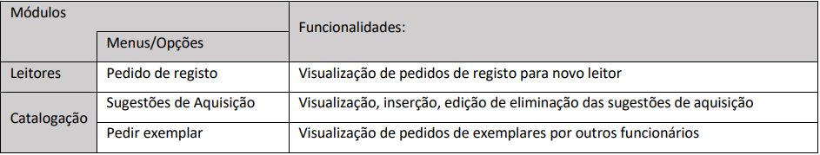
SARAMAGO
Funcionalidades [Extras]
20/01/21
POLITÉCNICO DE LEIRIA
8

Slide 6
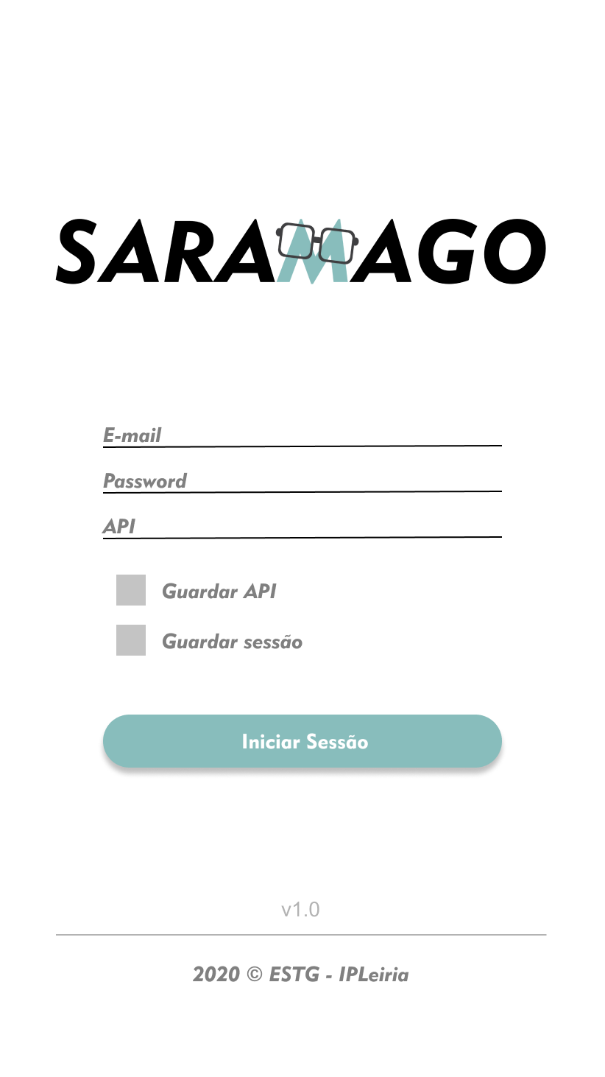
SARAMAGO . Mockups
Página Inicial
Página Inicial
20/01/21
POLITÉCNICO DE LEIRIA
9

Slide 7
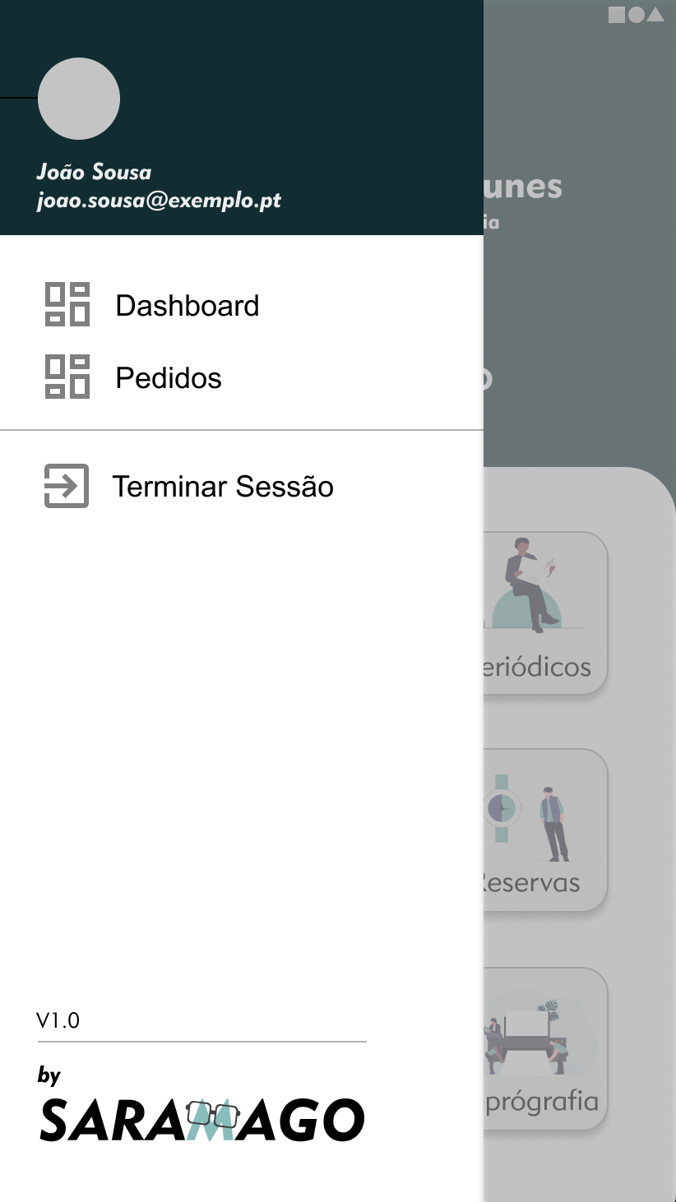
SARAMAGO . Mockups
Dashboard
Dashboard
Navigation Drawer
20/01/21
POLITÉCNICO DE LEIRIA
10

Slide 8
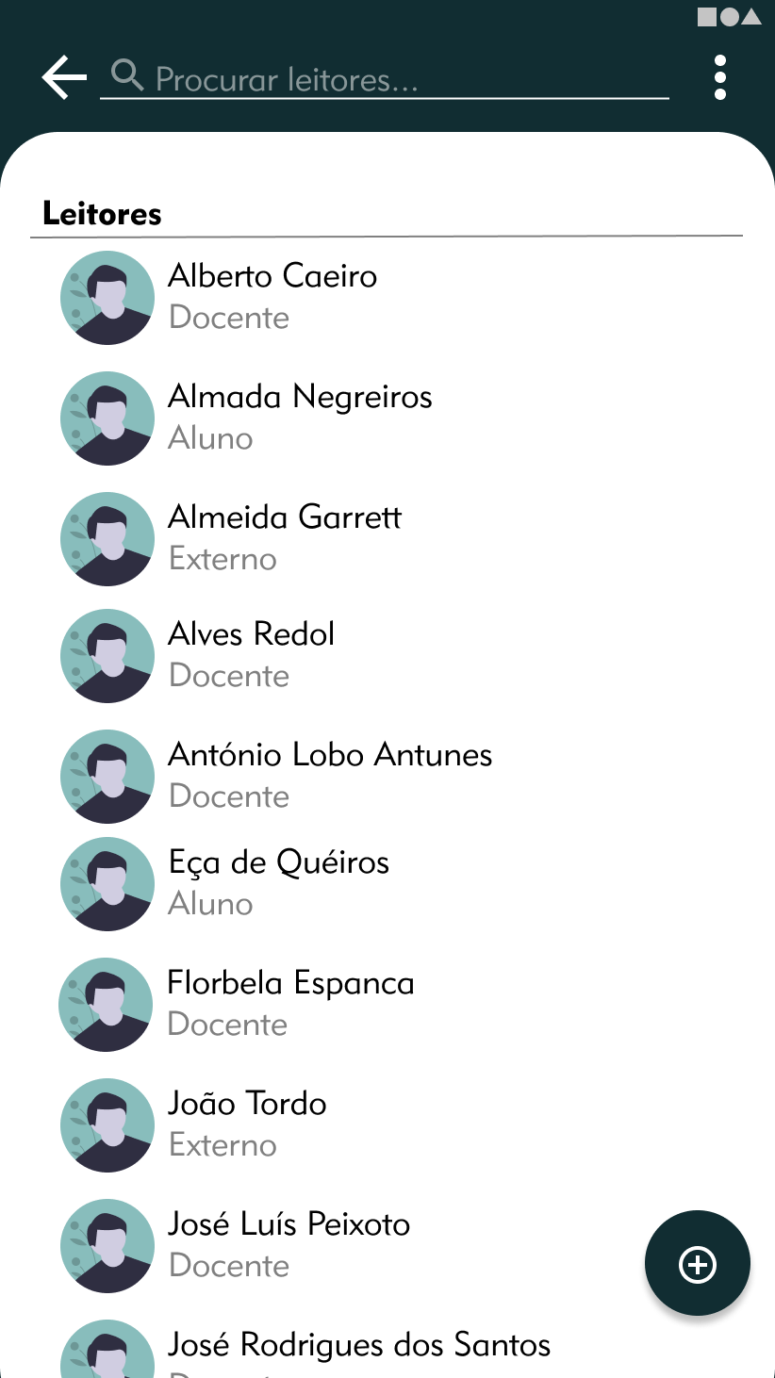
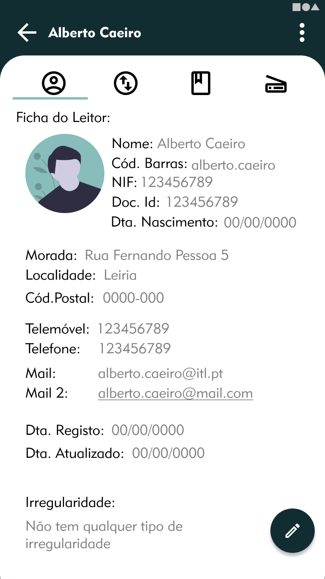
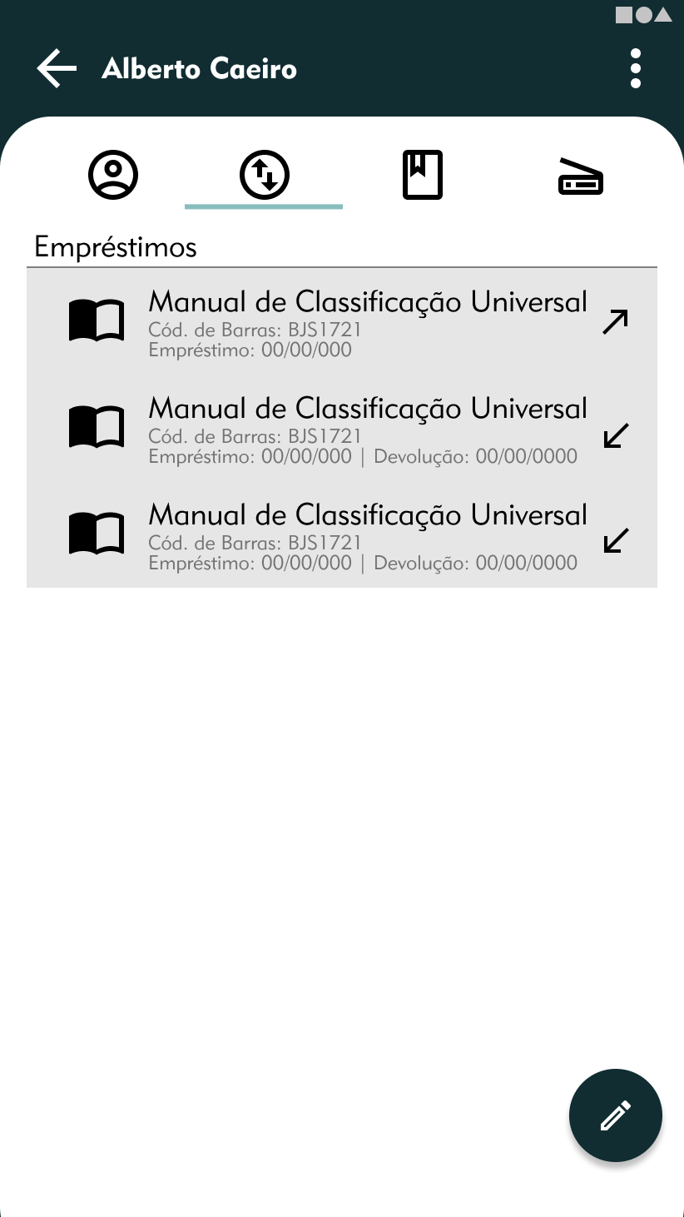
SARAMAGO . Mockups
Leitores
Listagem de Leitores
Ficha do leitor
Empréstimos do Leitor
20/01/21
POLITÉCNICO DE LEIRIA
11

Slide 9
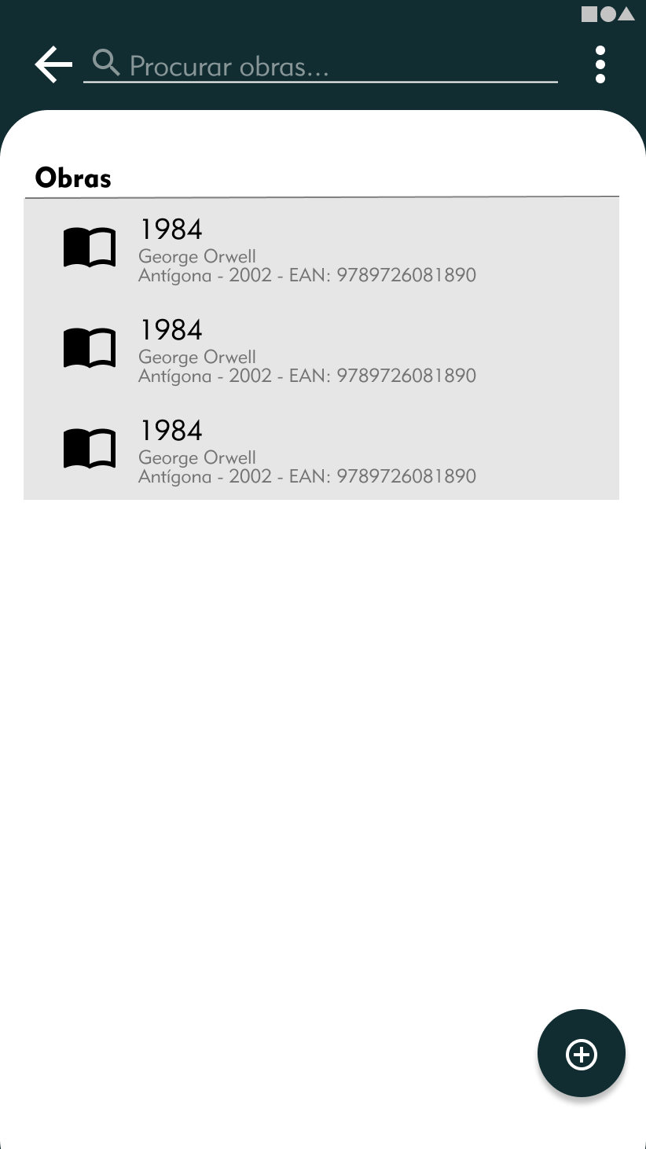
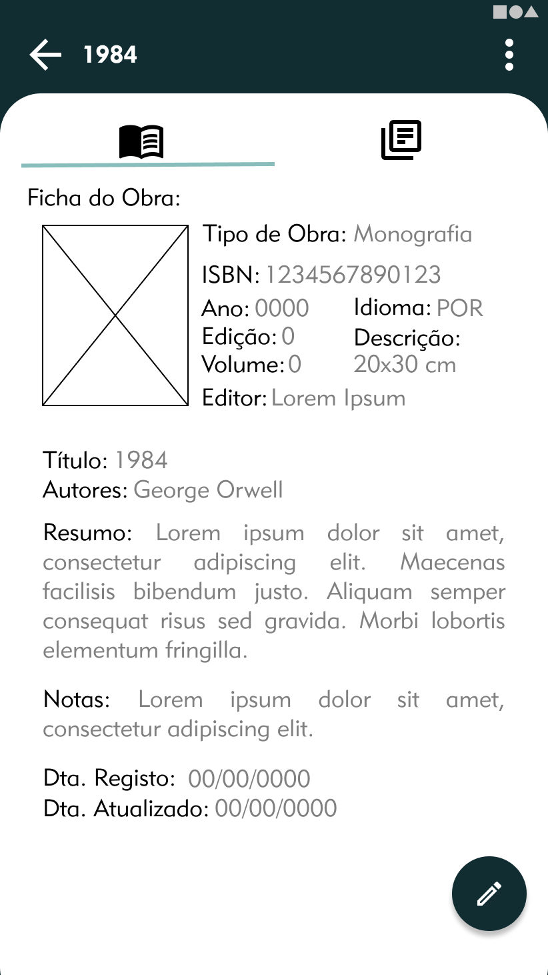
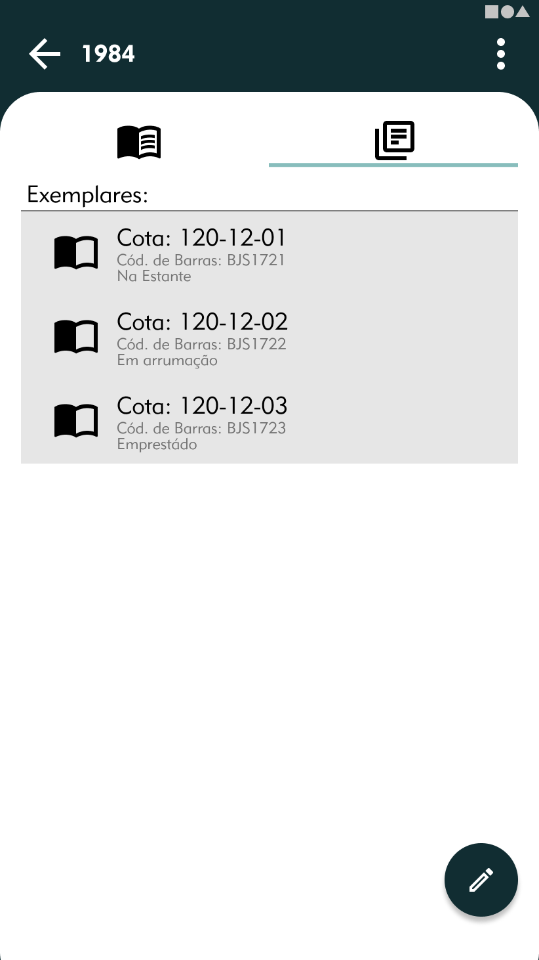
SARAMAGO . Mockups
Catálogo
Listagem das obras
Ficha da obra
Exemplares da obra
20/01/21
POLITÉCNICO DE LEIRIA
14

Slide 10
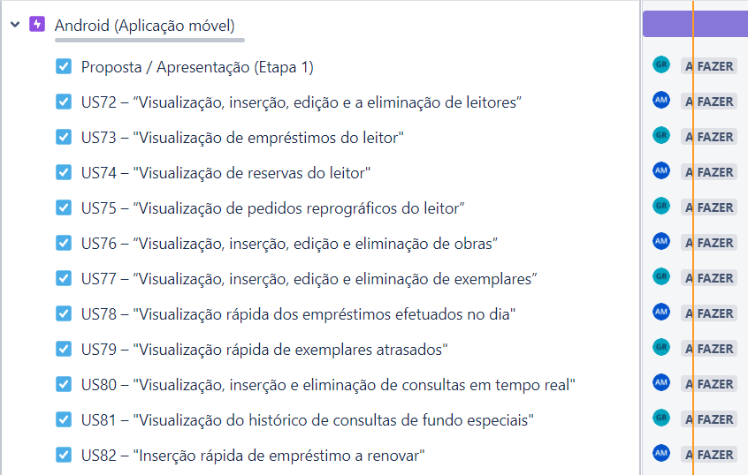
SARAMAGO
Distribuição de tarefas
Estado
--
Implementado
Não implementado
Não implementado
Não implementado
Implementado Parcialmente
Não implementado
Não implementado
Não implementado
Não implementado
Não implementado
Não implementado
20/01/21
POLITÉCNICO DE LEIRIA
16

Slide 11
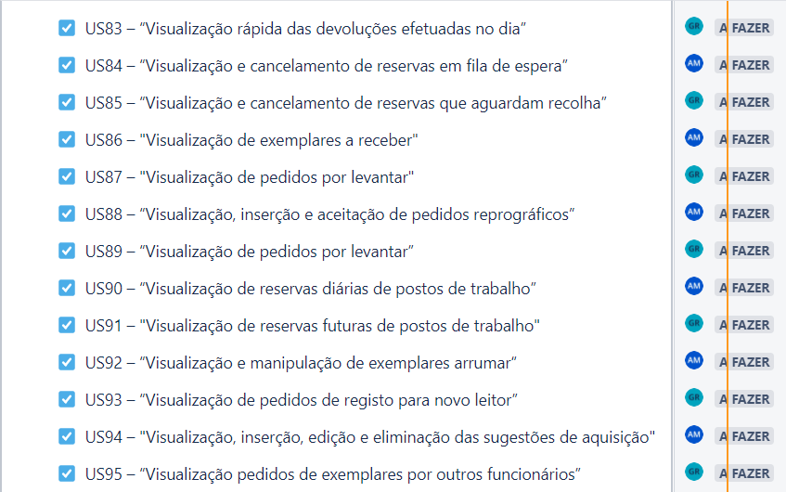
SARAMAGO
Distribuição de tarefas
Não implementado
Não implementado
Não implementado
Não implementado
Não implementado
Não implementado
Não implementado
Não implementado
Não implementado
Não implementado
Não implementado
Não implementado
Não implementado
20/01/21
POLITÉCNICO DE LEIRIA
17

Slide 12

SARAMAGO
Sobre
SARAMAGO - Sistema de Gestão de Bibliotecas Académicas
Criado por:
2180622 – André Machado
2180659 – Gonçalo Rocha
Projeto Final
Acesso Móvel a Sistemas de Informação (AMSI)
TeSP Programação de Sistemas de Informação (PSI) 2020/2021
© Escola Superior de Tecnologia e Gestão – Politécnico de Leiria
20/01/21
POLITÉCNICO DE LEIRIA
18

